Slide 1
프로젝트 중간 발표
사용자 패턴 기반 단축키 제안 서비스 - MacSense

Slide 2
프로젝트 개요(recap.)
관찰
분석
제안
백그라운드에서 앱별
클릭/메뉴 사용 패턴 수집
AI가 반복 행동 시퀀스를
자동으로 감지
해당 행동에 맞는 단축키를
자연어로 추천 팝업

Slide 3
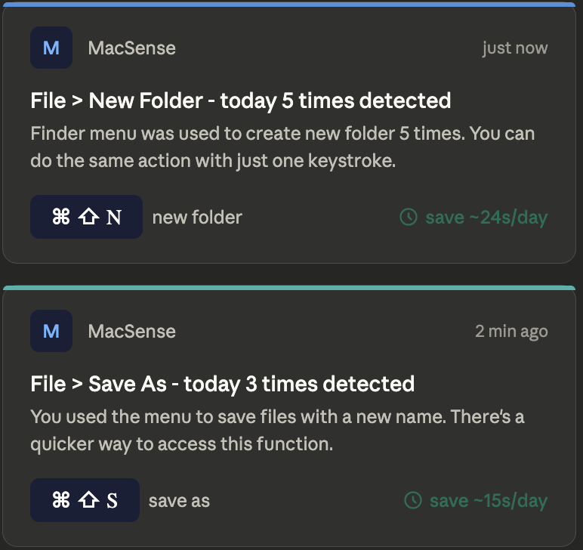
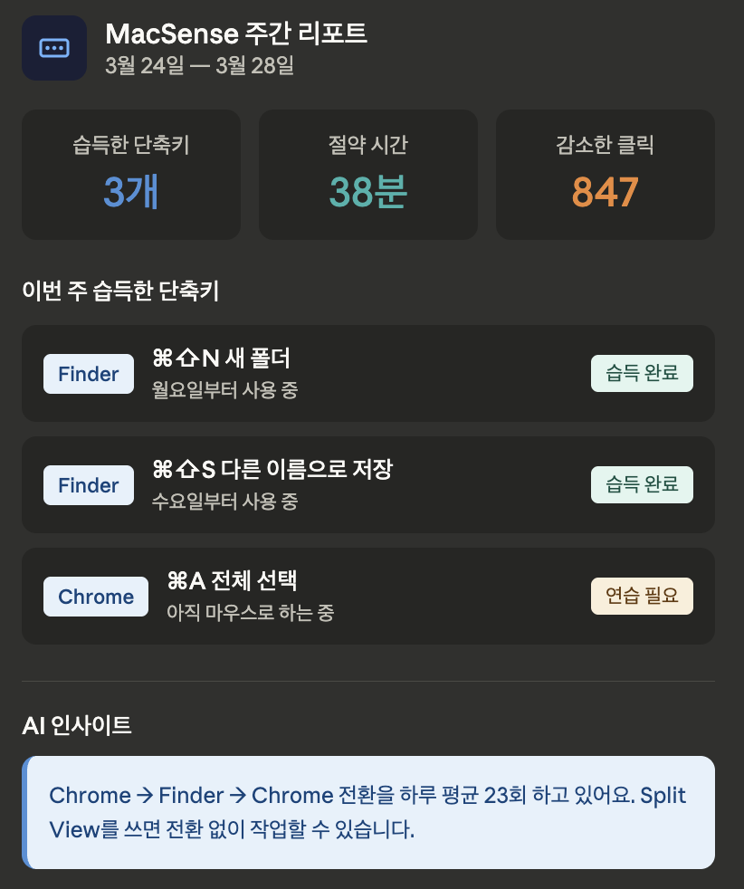
프로젝트 개요(recap.)
AI 추천 팝업
주간 리포트

Slide 4
프로젝트 workflow - 관찰

Slide 5
프로젝트 workflow - 분석

Slide 6
프로젝트 workflow - 제안

Slide 7
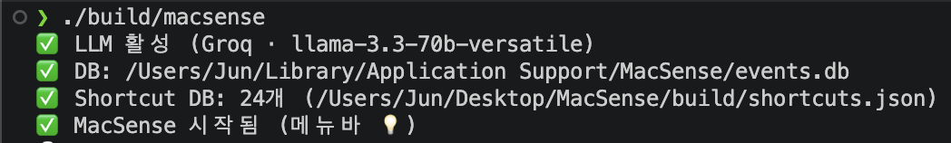
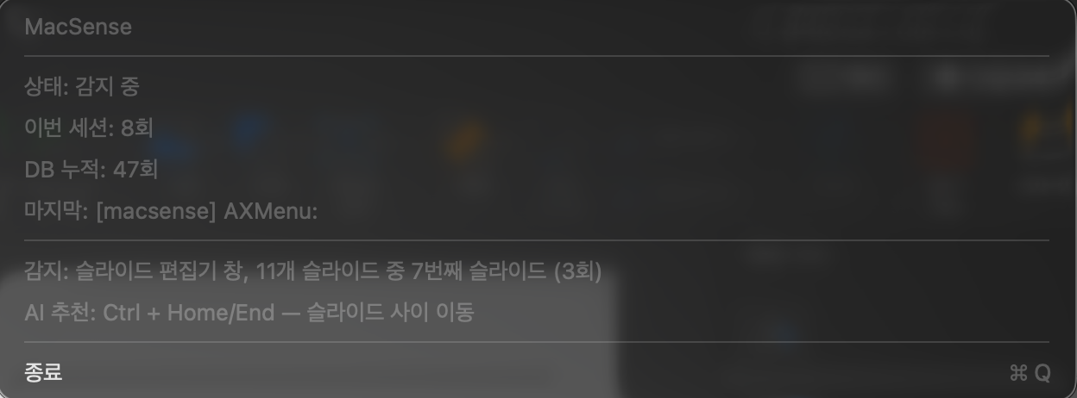
시연 – build

Slide 8
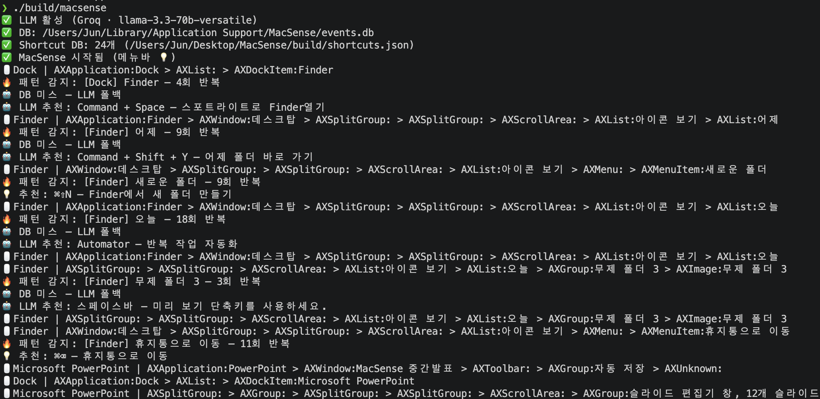


시연 – log 추적, AI 추천

Slide 9
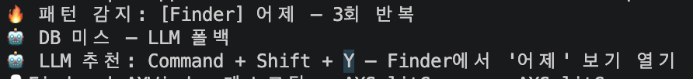

문제 사항
- 환각 문제(실제로는 없는 단축키를 추천)
- Finder 앱에서의 의미없는 반복에 반응
- 정의되지 않은 동작. 노이즈 발생

Slide 10
앞으로의 방향성
- 앞의 문제 사항 해결 및 Finder, Safari 등 Native 앱에 대한 단단한 성능
- 자주 사용되는 반복 패턴을, 사용자 지정 단축키로 만들도록 제안

Slide 11
감사합니다

